Slide 1

WRITING TECHNIQUES & PARAGRAPH DEVELOPMENT
RESEARCH METHODOLOGY AND SCIENTIFIC WRITING
COMPUTER SCIENCE FACULTY, UNIVERSITY OF INDONESIA

Slide 2




Session Objectives
To understand the purpose of writing
To understand paragraph definition
To understand the writing process
To understand how to develop paragraph

Slide 3


Learning Outcomes
STUDENT SHOULD BE ABLE TO DIFFERENTIATE THE METHOD OF DEVELOPING PARAGRAPH
STUDENT SHOULD BE ABLE TO DEVELOP PARAGRAPH

Slide 4
Why Should I Write?
Writing improves reading comprehension
Writing improves achievement in other academic areas
Writing contributes to a sense of connection and personal efficacy (value)
Writing improves your understanding on the issue

Slide 5
Purpose of writing
To inform
To narrate
To explain
To describe
To compare & contrast
To persuade
To motivate
To entertain
What is the purpose of your writing?
Recognize your intended reader.

Slide 6

Where Do I Begin?
FINDING TOPIC
Research
News media
Social issues
Personal experiences
Observations
Other individual’s writings
Wondering? Dreaming?

Slide 7
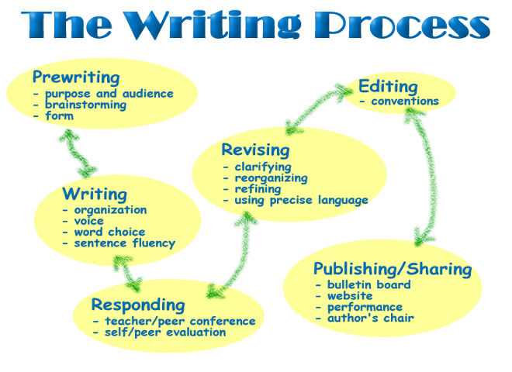

Slide 8
Writing Processes
Deliverables
Steps
Prewriting
Rough draft
Revise draft
Edit the draft
Final document
Ideas, key words, charts, etc.
Structure, description of each section, free from grammar, etc.
Detailing ideas, get respond, see from readers point of view.
Typos, grammar, logic.
Read again before submitting.

Slide 9

START DEVELOP YOUR PARAGRAPH
From General to Specific or From Specific to General or else….???

Slide 10
Chapter, Sub-Chapter and Paragraph Development
A paragraph is set of related sentences that work together to express or develop an idea.
A paragraph at least consists of three sentences (rule of thumb)
Opening sentence
Substantial sentence
Closing sentence
A writer uses paragraphs to organize and present ideas-whether they are simple, elaborate, complex, or controversial-in manageable segments of prose.

Slide 11
Paragraphs Development
Readers need paragraph in order to readily grasp key points, and avoid boredom or inattention.
Paragraphs formed sub-chapter
Each sub-chapter at least consists of three paragraphs
Opening paragraph
Substantial paragraph
Closing paragraph
Sub-chapters formed Chapter
Each chapter at least consists of three sub-chapters
Sub-chapter represents sub-discipline on topic discussed

Slide 12
Characteristics of Topical Paragraphs
It must discuss one topic only; that is, it must have unity of subject matter.
Unity in a paragraph requires consistent development of the idea that your paragraph intends to explain.
The paragraph as a whole should focus on that idea.
A topic sentence is a statement that summarizes the idea being developed in a paragraph.
It is often a single sentence.
Contoh: “Proses pemilihan presiden harus melewati beberapa tahapan. …..”

Slide 13
Characteristics of Topical Paragraphs
It must say all that your reader needs to know about the topic; that is, it must be complete enough to do what it is intended to do.
How much explanation an idea requires depends on how much your reader needs
The sentences within the paragraph must follow some reasonable order that your reader can recognize and follow.
General to particular
Particular to general
Whole to parts
Question to answer, effect to cause

Slide 14
Characteristics of Topical Paragraph
The sentences within a paragraph must have coherence; that is, they must be so tied together that your reader can read the paragraph as a unit, not as a collection of separate sentences.
Coherence through pronoun reference
Coherence through repetitive structure
Coherence through contrasted elements
Coherence through connections between paragraphs

Slide 15
Special Paragraphs
Introductory paragraphs
The function of an introductory paragraph is to lead your readers into your essay.
Transitional Paragraphs
A transitional paragraph is a signal of a change in content.
Concluding paragraphs
Not every paper needs a concluding paragraph
If an essay has adequately developed its thesis, nothing more is necessary.

Slide 16
Kalimat Yang Efektif
Kalimat yang membangkitkan acuan dan makna yang sama di benak pendengar atau pembaca dengan yang ada di benak pembicara atau penulis.
Kalimat yang efektif ditentukan oleh:
Keterpaduan kalimat: mengacu pada penalaran (deduksi, induksi, top-down, bottom-up, dll.).
Koherensi kalimat: mengacu pada hubungan timbal-balik antara kalimat-kalimat.

Slide 17
Koherensi Kalimat
Hal-hal yang dapat mengganggu koherensi kalimat
Tempat kata
Pekan Olah Raga Bekas Penyandang Kusta Nasional
Pemilihan dan Pemakaian Kata
Memilih kata depan atau kata penghubung yang salah:
Dari hasil perhitungan…..
Memilih dua kata yang kontradiktif atau medan maknanya tumpang tindih:
Banyak penderita-penderita ….
Suatu ciri-ciri yang didapatkan…...
Menggunakan kata yang tidak sesuai:
Walaupun banyak artikel berpendapat…..
Menggunakan nama atau istilah yang benar, tetapi penulisannya keliru:
Poison (Poisson) distribution

Slide 18
Pengejaan (spelling)
Konsistensi
Spelling, termasuk hypenation, harus konsisten dalam seluruh tulisan, kecuali dalam kutipan, di mana spelling dari tulisan aslinya dipertahankan, terlepas apakah spellinhg tersebut benar atau salah.
Pembagian kata (word division)
Pembagian kata sebaiknya dikonsultasikan dengan kamus, sehingga anda tahu dimana sebaiknya suatu kata bisa dipenggal.
Kata-kata asing (foreign words)
Apabila anda menyitir suatu kata asing, maka anda harus menuliskannya persis sebagaimana tulisan tersebut ditulis.

Slide 19
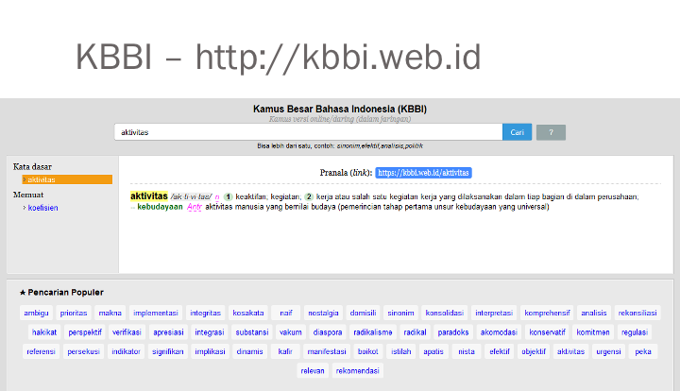

Slide 20
HOW TO CRITIQUE PAPER
RESEARCH METHODOLOGY AND SCIENTIFIC WRITING
COMPUTER SCIENCE FACULTY, UNIVERSITY OF INDONESIA

Slide 21
Alasan Mengevaluasi dan Mengkritik Karya Ilmiah
Evaluasi mendorong si pembaca untuk melakukan “kritik” (critique paper).
Agar tidak mengulangi kesalahan yang sama
Agar bisa mempertahankan “best practice”
Evaluasi dan kritikan menggambarkan “tingkat pemahaman” si pembaca terhadap karya ilmiah (paper) yang dibaca.
Evaluasi dan kritikan memberikan masukan untuk perbaikan dan pengembangan “isu penelitian” yang sedang dibahas.
Kritik dan evaluasi terhadap suatu karya ilmiah akan membuka jalan untuk penelitian selanjutnya.

Slide 22
Apa Yang Harus Dikritik dan Dievaluasi??
Yang harus dikritik dan dievaluasi adalah komponen-komponen dari dokumen karya ilmiah tersebut.

Slide 23
Komponen-komponen Dokumen Karya Ilmiah, antara lain:
Judul
Apakah judul karya ilmiah yang disampaikan mudah dipahami?
Tuliskan tanggapan Anda
Tema Sentral atau Isu Sentral Penelitian
Apakah tema sentral dirumuskan secara jelas?
Tuliskan tema sentral dari karya ilmiah tersebut, dengan kata-kata Anda.
Identifikasi Masalah Penelitian
Apakah masalahnya (problem statement, research issue, dll.) di ungkapkan secara eksplisit dan efektif?
Tuliskan masalah (problem statement) dalam karya ilmiah tersebut. Apa yang diteliti? Gunakan kata-kata Anda sendiri.

Slide 24
Komponen-komponen Dokumen Karya Ilmiah (lanjutan)
Tujuan Penelitian
Apakah tujuan dari penelitian tersebut dituliskan secara jelas di dalam karya ilmiah? Apa tujuannya?
Apakah ada keterkaitan tujuan penelitian dengan pernyataan masalah di dalam karya ilmiah tersebut? Kalau ada, sejauh mana, kalau tidak ada, seberapa besar gapnya?
Manfaat Penelitian
Apakah manfaat penelitian dituliskan secara jelas?
Apakah manfaat tersebut berupa manfaat praktis atau teoritis?
Sejauh mana manfaat tersebut dapat menggambarkan bobot tulisan dari karya ilmiah tersebut.
Tuliskan manfaat dari penelitian dalam karya ilmiah tersebut, dengan kata-kata anda sendiri.

Slide 25
Komponen-komponen Dokumen Karya Ilmiah (lanjutan)
Kerangka Pemikiran
Apakah alur pikir di dalam karya ilmiah disampaikan secara eksplisit?
Dalam bentuk apa alur pikir tersebut disampaikan? Induktif, Deduktif? Tuliskan alur pikirnya dengan kata-kata Anda sendiri.
Tinjauan Pustaka
Sejauh mana originalitas dan aktualitas karya ilmiah tersebut?
Sejauh mana masalah yang digarap relevan dengan “state of the art” dari disiplin ilmu yang terkait dengan CS/IS/IT? Jelaskan dari mana anda bisa menilai “state-of-the-art” karya tersebut.
Metode Penelitian
Apakah metode yang dipilih relevan dengan masalah yang disampaikan?
Apa yang menjadi dasar pemilihan metode tersebut?
Menurut anda, adakah alternatif metode atau teknik yg lain?

Slide 26
Analisis dan Interpretasi
Merupakan “personal response”, akibatnya setiap pembaca bisa mempunyai interpretasi yang berbeda.
Interpretasi harus konsisten dengan semua fakta yang ada dalam tulisan.
Analisis dan interpretasi harus dilakukan secara sistematis.
Data maupun fakta-fakta lainnya yang disajikan harus diinterpretasikan arti dan maknanya?
Pengkritik harus “berani” melakukan interpretasi yang subjektif disamping yang objektif.
Alur pemikiran harus logis dalam penyampaian pembahasan analisis dan interpretasi.

Slide 27
Poin-poin lain dalam Analisis dan Interpretasi
Sejauh mana analisis dan interpretasi ini sesuai dengan masalah penelitian?
Apa kontribusi penelitian ini yang disajikan oleh penulis?
Adakah penemuan baru (novelty) yang disampaikan oleh penulis?
Interpretasi bukan sekedar membuat ringkasan. Sejauh mana interpretasi tersebut terkait dengan kajian-kajian lain? .

Slide 28
Penarikan Kesimpulan
Apakah kesimpulan yang diambil didukung oleh data empiris yang telah diinterpretasikan baik kualitatif maupun kuantitatif?
Apakah penulis menggunakan logika deduktif atau induktif dalam menarik kesimpulannya?
Sejauh mana karya ilmiah ini memberikan sumbangan untuk kemajuan ilmu pengetahuan?
Apakah penulis memberikan dorongan untuk melakukan penelitian lanjutan?
Apakah penulis menyampaikan keterbatasan dan kekurangan penelitiannya?
Komentar Umum
Tunjukkan berbagai kesalahan ejaan, kalimat yang tidak efektif, paragraf yang tidak mempunyai tema dalam skripsi yang sedang anda amati. Tuliskan beberapa contoh kesalahan tersebut dan perbaikannya.

Slide 29
Tips and Bits….
Kalau Anda bisa mengkritik karya ilmiah, maka anda pasti juga bisa mengevaluasi laporan proyek, tetapi belum tentu sebaliknya.
Aspek-aspek yang diperlukan dalam suatu laporan karya ilmiah, diperlukan juga dalam suatu laporan proyek.
Kemampuan mengevaluasi laporan karya ilmiah dan laporan proyek, dapat menentukan apakah penelitian atau proyek tersebut sudah dikerjakan sesuai dengan usulan awalnya
Supaya hasil evaluasi dan kritikan bisa dipertanggungjawabkan, maka kriteria evaluasi harus dituangkan ke dalam instrumen evaluasi yang formal.

Slide 30
THANKS

